Slide 1
Résolution de systèmes linéaires - 2 familles de méthodes
Soit à résoudre le système Ax=b
Méthodes directes
Les méthodes directes peuvent être hors de portée des ordinateurs pour les “très grands” problèmes :
Phénomène de remplissage la matrice devient trop grosse
Coût des calculs en temps de calcul trop long
Méthodes itératives
Partant qu’un vecteur x₀ , Il s’agit de construire une suite de vecteurs x_{p} de manière récurrente permettant de s’approcher à chaque itération de la solution
La procédure s’arrête d’après le critère :
L’algorithme peut ne pas converger s’il n’est pas adapté à la structure de la
matrice ou si elle est mal conditionnée.
Mais si une solution est trouvée elle est nécessairement valide compte tenu de la précision relative demandée

Slide 2
Minimisation d’une énergie discrète de forme quadratique
On veut résoudre le système d’équations A x=b où A est une matrice symétrique
(A^{t} = A) définie positive (valeurs propres positives).
Dans la suite, on se place dans IR.
On associe au système d’équations une énergie discrète E définie par
Appliquons une petite variation δx sur le vecteur x, l’énergie varie de :
Or
Le point x=x∞ correspond au minimum si
car A définie positive
Conclusion : minimiser E(x) par rapport à x ≡ résoudre A x=b

Slide 3
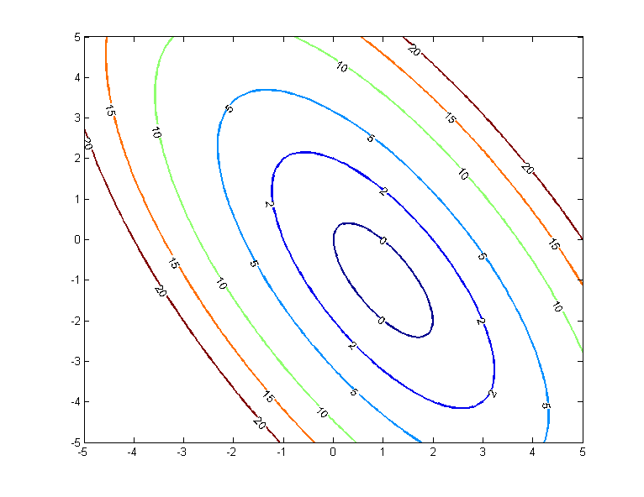
Représentation graphique de E(x)
r_{k}
x∞
représente l’ensemble des points d’un ellipsoïde

Slide 4
Minimisation de l’énergie discrète selon une direction p_{k}
On part d’un point x_{k} et on veut minimiser l’énergie E(x)
selon une direction p_{k}
Autrement dit trouver :
p_{k}
Précédemment vu,
En posant
Cela revient à trouver α_{k} minimisant E(x_{k+1})
En notant r_{k}= -G(x_{k}) , on obtient

Slide 5
Algorithme de la méthode du gradient
On part d’un point x₀
Initialisation pour k=0 :
Tant que
A chaque itération k,
on choisit p_{k}=r_{k} : direction de plus forte pente
d’où
Mise à jour
Fin Tant que

Slide 6
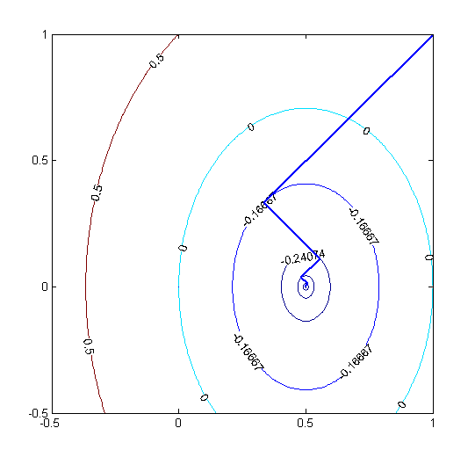
Propriétés
Le vecteur résidu r_{k+1} est normal à la direction de descente p_{k}.
Démonstration :
x^{(k)}
r^{(k)}
p^{(k)}
x^{(k+1)}
r^{(k+1)}
car
Les intersections avec les surfaces E=C^{te} forment une famille d'ellipses concentriques :
r_{k} est normal en x_{k} à l'ellipse qui passe en ce point
p_{k} est tangent à l'ellipse qui passe en x_{k}

Slide 7

Exercice / Programmation
Soit le système linéaire à résoudre
Afin de s’assurer de la possibilité d’utiliser la méthode de la plus forte pente et du gradient conjugué, vérifier que A est symétrique définie positive.
Soit E la grandeur telle que
Ecrire l’algorithme de la méthode du gradient
Programmer-le puis tester-le
montrer en écrivant un petit programme matlab que
pour deux itérations successives
Que représente graphiquement les lignes de niveau de E ?

Slide 8
La représentation graphique est réalisée avec le code suivant :
hold off
[x,y] = meshgrid([-0.5:.05:1], [-0.5:.05:1]);
Z =0.5*(A(1,1)*x.*x+A(1,2)*x.*y+A(2,1)*y.*x+A(2,2)*y.*y)-b(1)*x-b(2)*y;
surf(x,y,Z,Z, 'FaceColor','interp')
hold on;
plot3(xn, yn, en, 'w-', 'LineWidth',2)
colorbar
figure
[x,y] = meshgrid([-0.5:.01:1], [-0.5:.01:1]);
Z =0.5*(A(1,1)*x.*x+A(1,2)*x.*y+A(2,1)*y.*x+A(2,2)*y.*y)-b(1)*x-b(2)*y;
[C,h] =contour(x, y, Z, en)
set(h,'ShowText','on','TextStep',get(h,'LevelStep')*2)
colormap jet
hold on;
plot(xn, yn, 'b-', 'LineWidth',2)

Slide 9
Programme 1 : méthode du gradient en matlab
% systeme a resoudre
A=[2 -1; -1 2];
b=[1 0]';
% point de depart x0
x=[1 1]';
% on efface les tableaux
clear xn yn en;
% processus de minimisation
tol=1e-6;
k=1;
r=b-A*x;
while (norm(r)/norm(b) > tol)
xn(k)=x(1); % pour graphique
yn(k)=x(2);
en(k)=0.5*x'*A*x-x'*b;
k=k+1;
end
Remarque : la fonction norm calcule la norme euclidienne
Exercice : montrer en écrivant un petit programme matlab que
pour deux itérations successives.

Slide 10
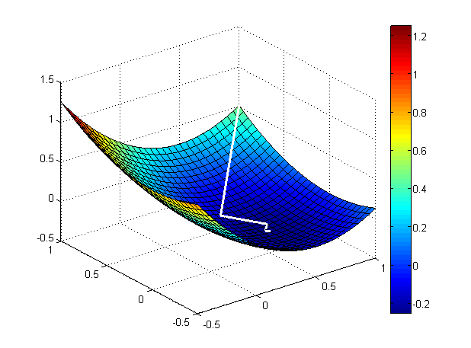

Exercice / Programmation
Question 1
La matrice [A] est clairement symétrique (A_{ij}=A_{ji}).
Recherche des valeurs propres det(A-λI)=0
Les valeurs propres de A, λ=1 et λ=3, sont réelles, strictement positives. La matrice A est donc symétrique définie positive.
Question 2

Slide 11
Accélération : méthode du gradient conjugué
Dans cette approche, la direction de descente à l’itération k tient compte de la
direction de descente à l’itération précédente k-1.
On l’écrit comme une combinaison linéaire :
Animationgeogebra
p_{k-1}
On impose que les directions de descente p_{k-1} et p_{k}
soient conjuguées :
Détermination du paramètre
r_{k}
C
p_{k}
Le point est déterminé à l’itération k par la relation :
Une étude plus poussée permet de simplifier
et

Slide 12
Algorithme de la méthode du gradient conjugué
On part d’un point x₀
Initialisation pour k=0 :
Tant que
Fin boucle

Slide 13
Programme 2 : méthode du gradient conjugué en matlab
% systeme a resoudre
A=[2 0; 0 1];
b=[1 0]';
% point de depart x0
x=[1 1]';
% on efface les tableaux
clear xn yn en;
% tolérance
tol=1e-6;
% initialisation
r=b-A*x;
p=r;
k=1;
xn(k)=x(1);
yn(k)=x(2);
en(k)=0.5*x'*A*x-x'*b;
% processus de minimisation A COMPLETER
while (norm(r)/norm(b) > tol)
end;
disp (['nombre d''iterations'
num2str(k-1)]);

Slide 14
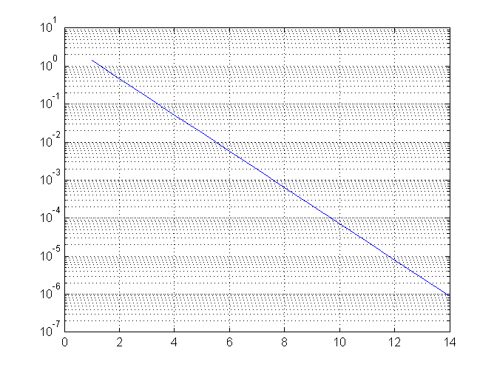
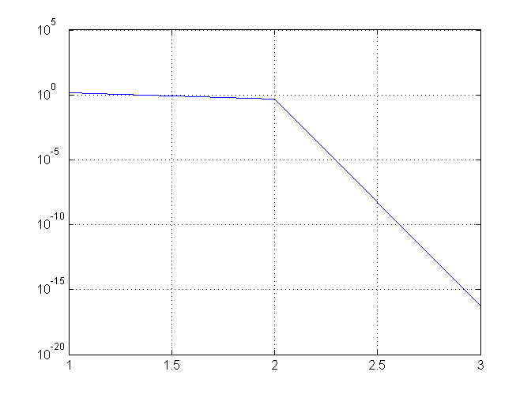
Gradient plus forte pente / Gradient conjugué
Tolérance : 10⁻⁶
Nombre d’itérations : 14
Nombre d’itérations : 3

Slide 15
Méthode du gradient conjugué
sur des systèmes de grande taille
La méthode du gradient conjugué est bien adaptée pour résoudre des systèmes d’équations linéaires où la matrice associée A, obligatoirement symétrique définie positive, contient peu d’éléments. On dit qu’elle est creuse.
Créer une matrice creuse définie positive
Tester votre programme avec cette matrice
Tracer l’évolution de l’erreur en fonction du numéro de l’itération –

Slide 16
Matrice réelle sym définie positive
But : définir une condition suffisante pour qu’une matrice A soit déf. positive
Toutes les valeurs propres sont strictement positives
pour tout i
On choisit maintenant un i particulier tel que pour tout j
On en déduit un encadrement des valeurs propres
Une condition suffisante pour que les valeurs propres soient positives strictement

Slide 17

Création de la matrice creuse
% random avec la meme graine
rand ('seed',12563);
randn('seed',12563);
% taille du systeme
N=400;
density=0.01;
A = sprandn(N,N,density); % A matrice creuse aleatoire
% pour rendre A symetrique
A=0.5*(A+A');
% HACK pour rendre A definie positive
D=sum(abs(A(:,1:N)));
for i=1:N
A(i,i)=D(i)-A(i,i);
end;
disp (['nb d''elts non nuls ' num2str(nnz(A))]);
disp (['condionnement de A ' num2str(max(eig(A))/min(eig(A)))]);
% construction de b
b=rand(N, 1);
% point de depart x0
x=rand(N, 1);

Slide 18
Méthode du gradient conjugué
sur des systèmes de grande taille

% initialisation residu et direction
r=b-A*x;
p=r;
k=1;
erreur(k)= norm(r)/norm(b);
% processus de minimisation
while (norm(r)/norm(b) > tol)
alpha=p'*r/(p'*A*p);
x=x+alpha*p;
r=b-A*x;
beta=-r'*A*p/(p'*A*p);
p=r+beta*p;
k=k+1;
erreur(k)= norm(r)/norm(b);
end;
disp (['nombre d''iterations' num2str(k-1)]);
% trace en echelle log10
semilogy(erreur);
grid on

Slide 19
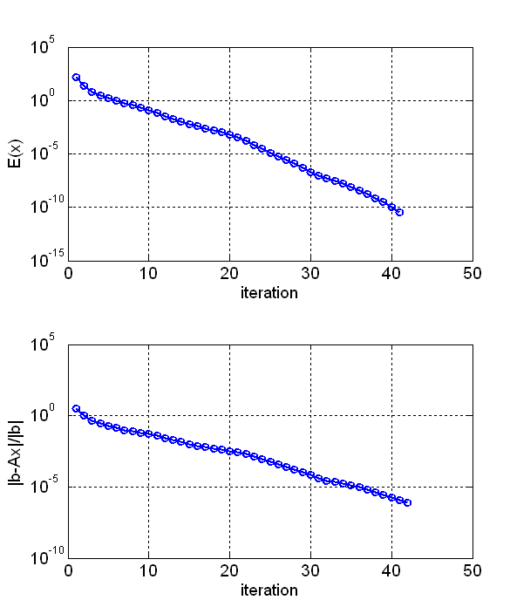
Evolution de l’énergie et du résidu en fonction du nombre d’itérations

Slide 20
Préconditionnement ou comment minimiser le nombre d’itérations
Le préconditionnement est une technique pour améliorer le conditionnement
d’une matrice.
Pour le GC, le nombre d’itérations pour converger est proportionnel à
on multiplie le système A x=b par une matrice C⁻¹
C est une matrice symétrique positive qui approxime la matrice A, facile à inverser
Exemple 1 : C_{ii}=1/A_{ii} à condition que A_{ii}≠0
Exemple 2 : factorisation partielle de A en LU (méthode LU incomplète)
La résolution de A x=b se fait de manière indirecte en résolvant :
Si Cond(C⁻¹ A) << Cond(A) ou si le spectre des valeurs propres de C⁻¹ A est moins
étendu que celui de A
alors la résolution du système modifié s’effectuera plus rapidement.

Slide 21

Algorithme du gradient conjugué préconditionné :
On part d’un point x0
Initialisation pour k=0 :
Tant que
Fin Tant que
1. Adapter le programme du GC
Sans préconditionnement
En prenant C⁻¹=1/diag(A)
2. Examiner l’évolution de l’énergie
Et du résidu en fonction du nombre
d’itérations

Slide 22
Programme matlab : GC avec Precond (version optimisée)
tol=1e-6; % tolérance
% initialisation
r=b-A*x;
p=Cinv*r;
rho1=p'*r;
k=1;
xn(:, k)=x;
en(k)=0.5*x'*A*x-x'*b;
% processus de minimisation
while (norm(r)/norm(b) > tol)
alpha=rho1/(p'*A*p);
x=x+alpha*p;
r=b-A*x;
rho=r'*Cinv*r;
beta=rho/rho1;
p=Cinv*r+beta*p;
rho1=rho;
k=k+1;
xn(:, k)=x;
en(k)=0.5*x'*A*x-x'*b;
end;
disp (['nombre d''iterations'
num2str(k-1)]);
% random avec le meme graine
rand ('seed',12563);
randn('seed',12563);
% taille du systeme
N=400; density=0.01;
A = sprandn(N,N,density);
% pour rendre A symetrique
A=0.5*(A+A');
% HACK -> A definie positive
D=sum(abs(A(:,1:N)));
for i=1:N
A(i,i)=D(i)-A(i,i);
end;
% Preconditionneur
Cinv=diag(1./diag(A));
% construction de b
b=rand(N, 1);
% point de depart x0
x=rand(N, 1);
% on efface les tableaux
clear xn en;

Slide 23
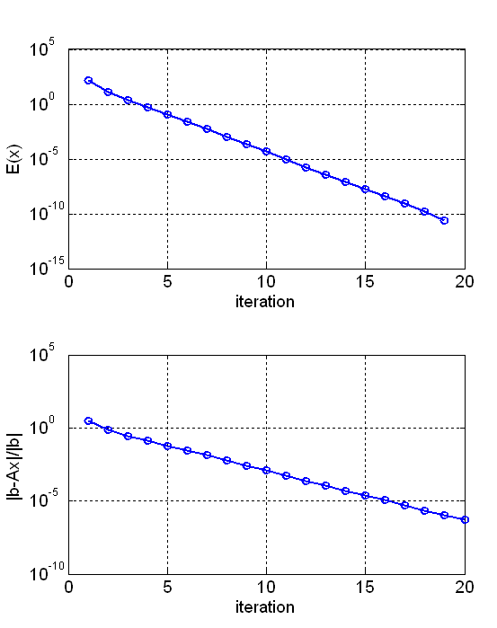
Evolution de l’énergie et du résidu en fonction du nombre d’itérations
GC sans précondionnement
GC avec précondionnement
Le nombre d’itérations a été réduite d’un facteur 2

